Slide 1
BÁO CÁO THỰC NGHIỆM
Học Phần : Thiết kế Web nâng cao
Đề Tài : Website thời trang Apollo.
Giảng Viên Hướng Dẫn : ThS.Phạm Thế Anh
Nhóm Thực Hiện : Nhóm 13
Lớp : 20242IT6125002
Sinh Viên Thực Hiện :Đàm Minh Chiến_ 2022605178
Trần Duy Hoàng_ 2022604825

Slide 2
LÝ DO CHỌN ĐỀ TÀI
Thương mại điện tử phát triển mạnh, đặc biệt trong lĩnh vực thời trang nhờ sự tiện lợi và nhanh chóng khi mua sắm online.
Nhóm chọn đề tài “Website thời trang Apollo” nhằm xây dựng trang web bán hàng hiện đại, thân thiện với người dùng, đáp ứng nhu cầu mua sắm online ngày càng tăng, đặc biệt trong lĩnh vực thời trang.
MỤC ĐÍCH CHỌN ĐỀ TÀI
Xây dựng website thời trang hiện đại, dễ dùng, tương thích đa thiết bị.
Mang lại trải nghiệm mua sắm tiện lợi cho giới trẻ.
Áp dụng kiến thức vào thực tế, rèn kỹ năng lập trình và thiết kế giao diện.
Khắc phục hạn chế của các website hiện nay

Slide 3
Nôi dung báo cáo
01
02
03
Cơ sở lý thuyết và công nghệ phát triển
Phân tích và thiết kế hệ thống
Giao diện frontend website

Slide 4
01
Cơ sở lý thuyết và công nghệ phát triển

Slide 5









Công nghệ phát triển
VS Code
Rational rose
Balsamiq Wireframes
Jquery
Github
HTML
CSS
JavaScript
Bootstrap

Slide 6

1.2 Mục tiêu và yêu cầu của trang web
Giao diện đẹp, hiện đại.
Thân thiện với người dùng
Thiết kế đẹp.
Đầy đủ chức năng.
Dễ dàng nâng cấp, mở rộng.

Slide 7
02
Phân tích các chức năng của Website

Slide 8
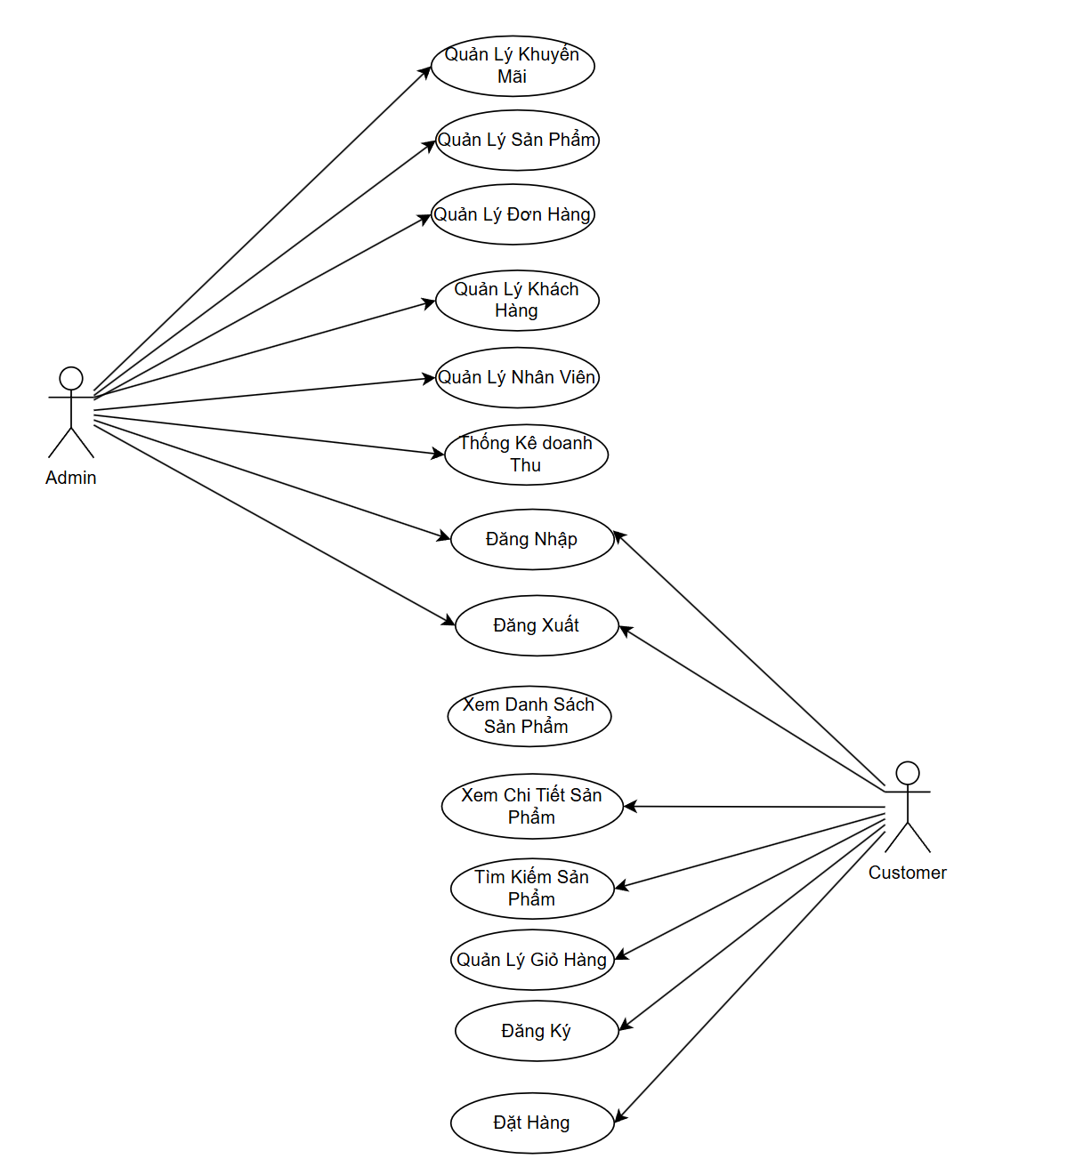

11
Biểu đồ use
case tổng quát

Slide 9
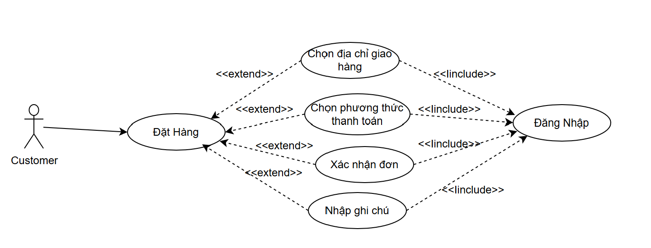
Phân tích use case Đặt Hàng
Biểu đồ phân rã use case

Slide 10



Mô tả chi tiết use case
Đặt hàng
Yêu cầu đặc biệt
Tiền điều kiện
Mô tả vắn tắt
Người dùng phải đăng nhập
Hệ thống tự động kiểm tra tính hợp lệ
Người dùng đã đăng nhập và có sản phẩm trong giỏ hàng
Use case này cho phép Người dùng thực hiện đặt hàng sau khi đã đăng nhập

Slide 11
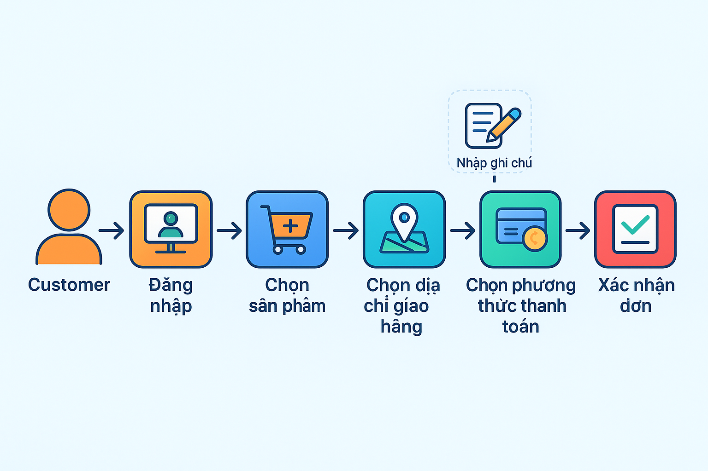
Mô tả chi tiết use case
Luồng cơ bản

Slide 12

Mô tả chi tiết use case
Hậu điều kiện:
- Một đơn hàng mới được tạo và lưu vào hệ thống.
- Người dùng nhận được thông tin xác nhận đơn hàng.
- Hệ thống có thể gửi email xác nhận (nếu có cấu hình).
Luồng rẽ nhánh:
-Chưa đăng nhập, hệ thống sẽ yêu cầu đăng nhập trước khi thực hiện đặt hàng.
- Hệ thống cảnh báo khi chưa nhập đủ thông tin.
- Nếu hệ thống gặp sự cố, hệ thống sẽ hiển thị lỗi và yêu cầu người dùng thao tác lại

Slide 13
Điểm mở rộng
Cho phép chọn thời gian giao hàng
Hỗ trợ nhiều địa chỉ giao hàng cho cùng một đơn
Gửi thông báo đẩy qua ứng dụng
Hỗ trợ thanh toán online

Slide 14
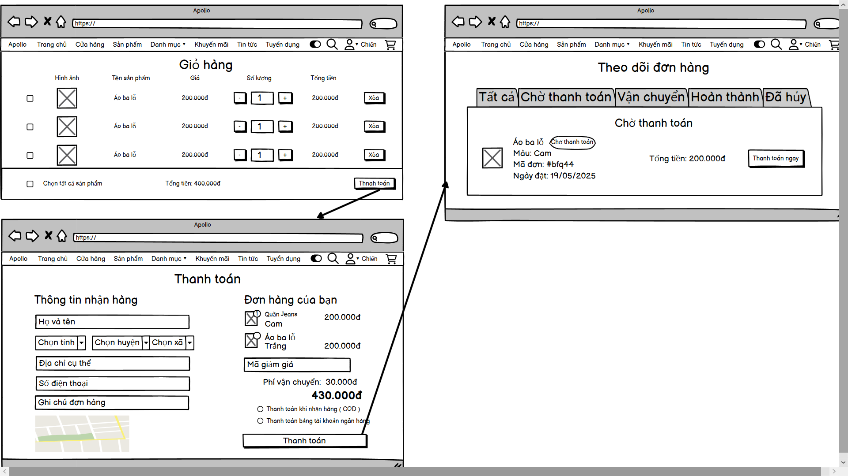
Hình dung giao diện Đặt hàng

Slide 15
03
Giao diện frontend website

Slide 16
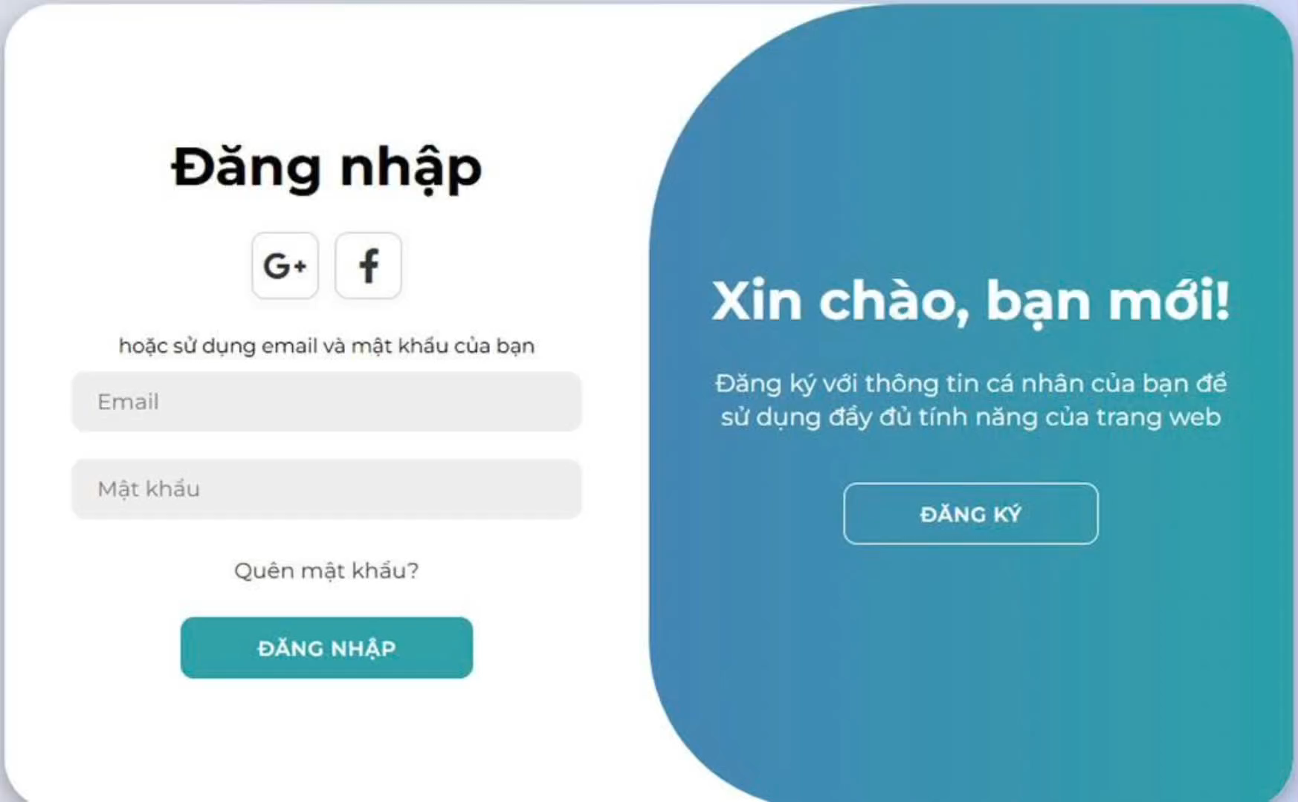

Slide 17
Thank For Watching!

